Slide 1
一站式數據服務的價值與應用
致理資管課程第三方支付業師教學
講師：陳君綺
日期：114年4月24日

Slide 2
課程大綱
週次 | 上課時間 | 上課內容
Week1 (3/13) | 9:30~11:30 11:30~12:00 | 第三方支付的定義與市場應用 統一超商第三屆商業競賽進度檢視
Week2 (3/20) | 9:30~11:30 11:30~12:00 | 金融業的數位化與普惠金融策略 統一超商第三屆商業競賽進度檢視
Week3 (3/27) | 9:30~11:30 11:30~12:00 | 風險管理與商業機運 統一超商第三屆商業競賽進度檢視
Week4 (4/24) | 9:30~12:00 | 一站式數據服務的價值與應用
Week5 (5/1) | 9:30~12:00 | 麻布記帳與凱基銀證服務的整合
Week6 (5/8) | 9:30~12:00 | 校外教學「金融探索館 FE62」--更正 地址: 台北市中正區羅斯福路三段62號一、三樓
Week7 (5/15) | 9:30~12:00 | 期中報告: 第三方支付還可以如何使用?

Slide 3
本週教學大綱
集團生態圈的發展及一站式數據服務的背景
經營痛點/解決方式
一站式數據服務平台功能介紹
案例說明
補充說明：生成式AI應用

Slide 4



「集團生態圈及一站式數據服務」的發展
集團生態圈服務是指一個大型企業集團，基於其核心業務及資源優勢，整合旗下子公司及外部合作夥伴，為客戶提供一個涵蓋多個領域的綜合性服務體系(生態圈);
集團生態圈不僅提供單一產品或服務，著重於構建一個完整的業務流程，滿足客戶多元化需求，並提升客戶黏著力及集團整體競爭力，例如金融、支付、物流、數據分析等服務的整合(一站式數據服務)。
簡單來說：大型企業公司透過團體作戰的方式，拓展額外的金融服務，創造更高的獲利
業務
流程
北富銀
信用卡開卡
到MOMO
下單生活用品
到富邦證券
買一張台積電

Slide 5

「集團生態圈及一站式數據服務」的發展
業務
流程
導流客戶
導流客戶
北富銀
信用卡開卡
到MOMO
下單生活用品
到富邦證券
買一張台積電
資料
儲存
北富銀
DataBase
MOMO
DataBase
富邦證券
DataBase
[經營痛點]相同集團但不同子公司的資料源(DataBase)彼此獨立，各自形成資料孤島，因此業務經營常發生斷點
[解決方式]與集團客戶簽定共同行銷同意書，讓不同子公司的客戶資料可以互相傳遞，打破資料孤島;
發展一站式數據服務平台，讓客戶可在同一介面中，往來所有集團商品(例如:第一週課程-LinePay)

Slide 6
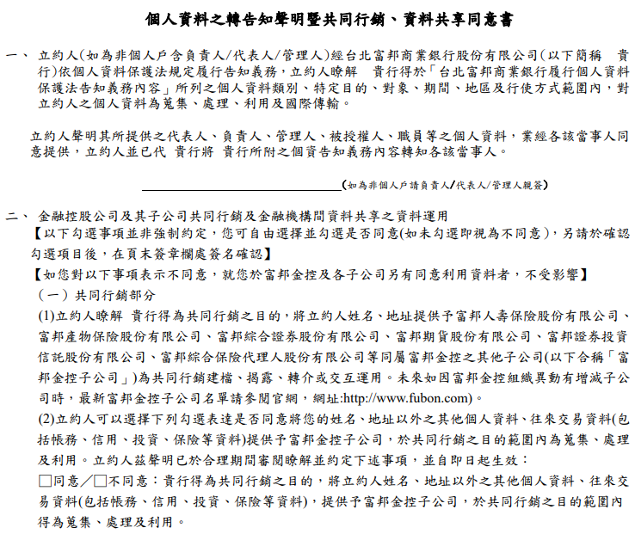
共同行銷同意書
與誰共享?
共享資料?

Slide 7
一站式數據服務平台功能介紹

Slide 8
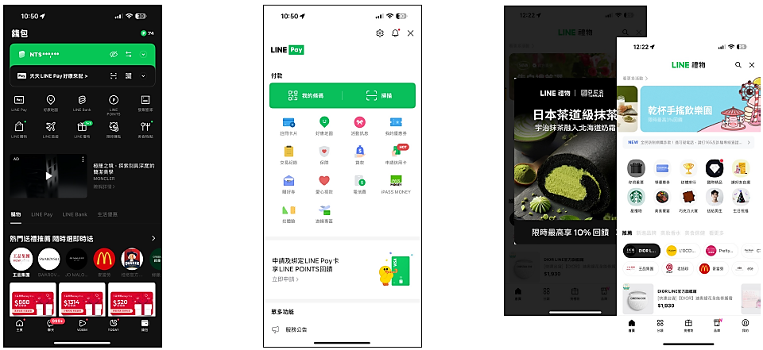
一站式數據服務平台-獲客介面
分流業務
支付相關業務
購物相關業務

Slide 9
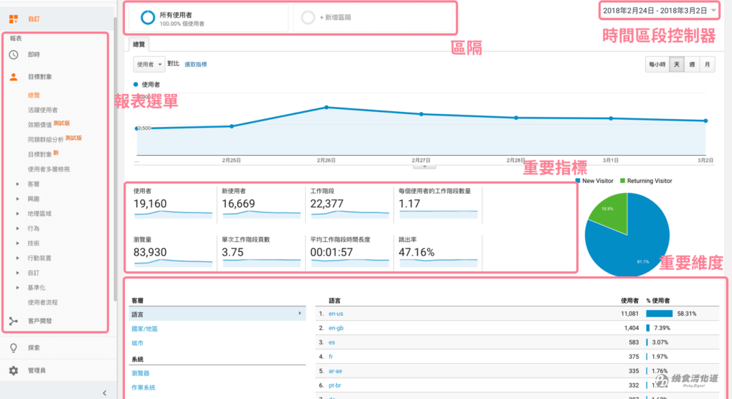
一站式數據服務平台-客戶管理介面
管理維度
目標對象(Audience)：公司平台主打客群？
客戶開發/獲客(Acquisition）訪客是從哪裡來？
行為（Behavior）： 訪客在平台上做什麼？
轉換（Conversion）：是否有轉換成購買行為？

Slide 10
案例說明

Slide 11
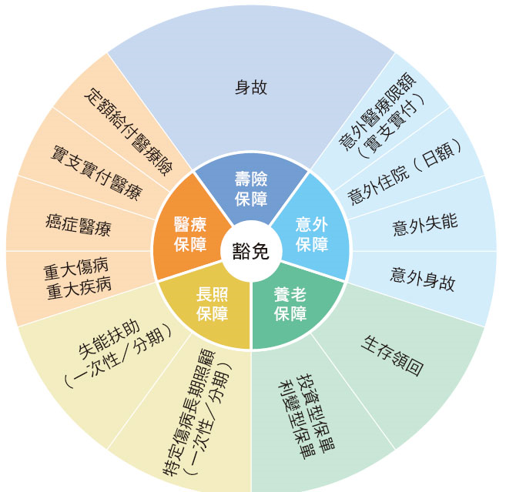
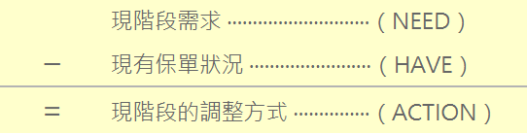
某大型金融機構導流客戶往來保險
辨識人生階段
客制化建議
衡量保障缺口
精準需求內容
健保資料
1
2
衛福部
人生階段
保障雷達
經濟部
內外部數據
健康
基本
屬性
意外
殘扶
資產
/變動
房貸
保人
聯絡
資訊
缺口
金流
附卡
法定
代理
模糊
比對
分類
算法
壽險
年金
關聯
分析
儲蓄
客群/人生階段
中產受薪
高潛力客戶
已婚三代同堂有2子
壽險: 應有保障 – 1000萬
已有保障 – 1500萬
殘扶: 尚未覆蓋，應投保

Slide 12



某大型金融機構共同經營集團客戶
趨勢
主動與客戶接觸
數據成為戰略核心，變為商用價值 某集團擁有客戶金融、通訊、購物等行為，近乎掌握客戶生活型態
提供差異化商品、服務
透過客戶移動數據，精準車險定價
透過客戶移動數據，強化核保流程
依客戶資產、貢獻等構面，供電信 電商深耕高端客群
依客戶瀏覽、購物偏好、數位軌跡，提供合適之金融商品推薦
momo
台灣 大哥大
綜效發揮
品項類別
AI技術
網站瀏覽
消費行為
生活圈
通路偏好
信用分
應用場景
數位軌跡
信用風險
應用
資產
產品
貢獻度
貼近客戶的食衣住行育樂 滲透客戶的生活，並搭配行銷方案進行促動，強化客戶的往來意願
貼近客戶的食衣住行育樂 滲透客戶的生活，並搭配行銷方案進行促動，強化客戶的往來意願
富邦金控
集團數據

Slide 13
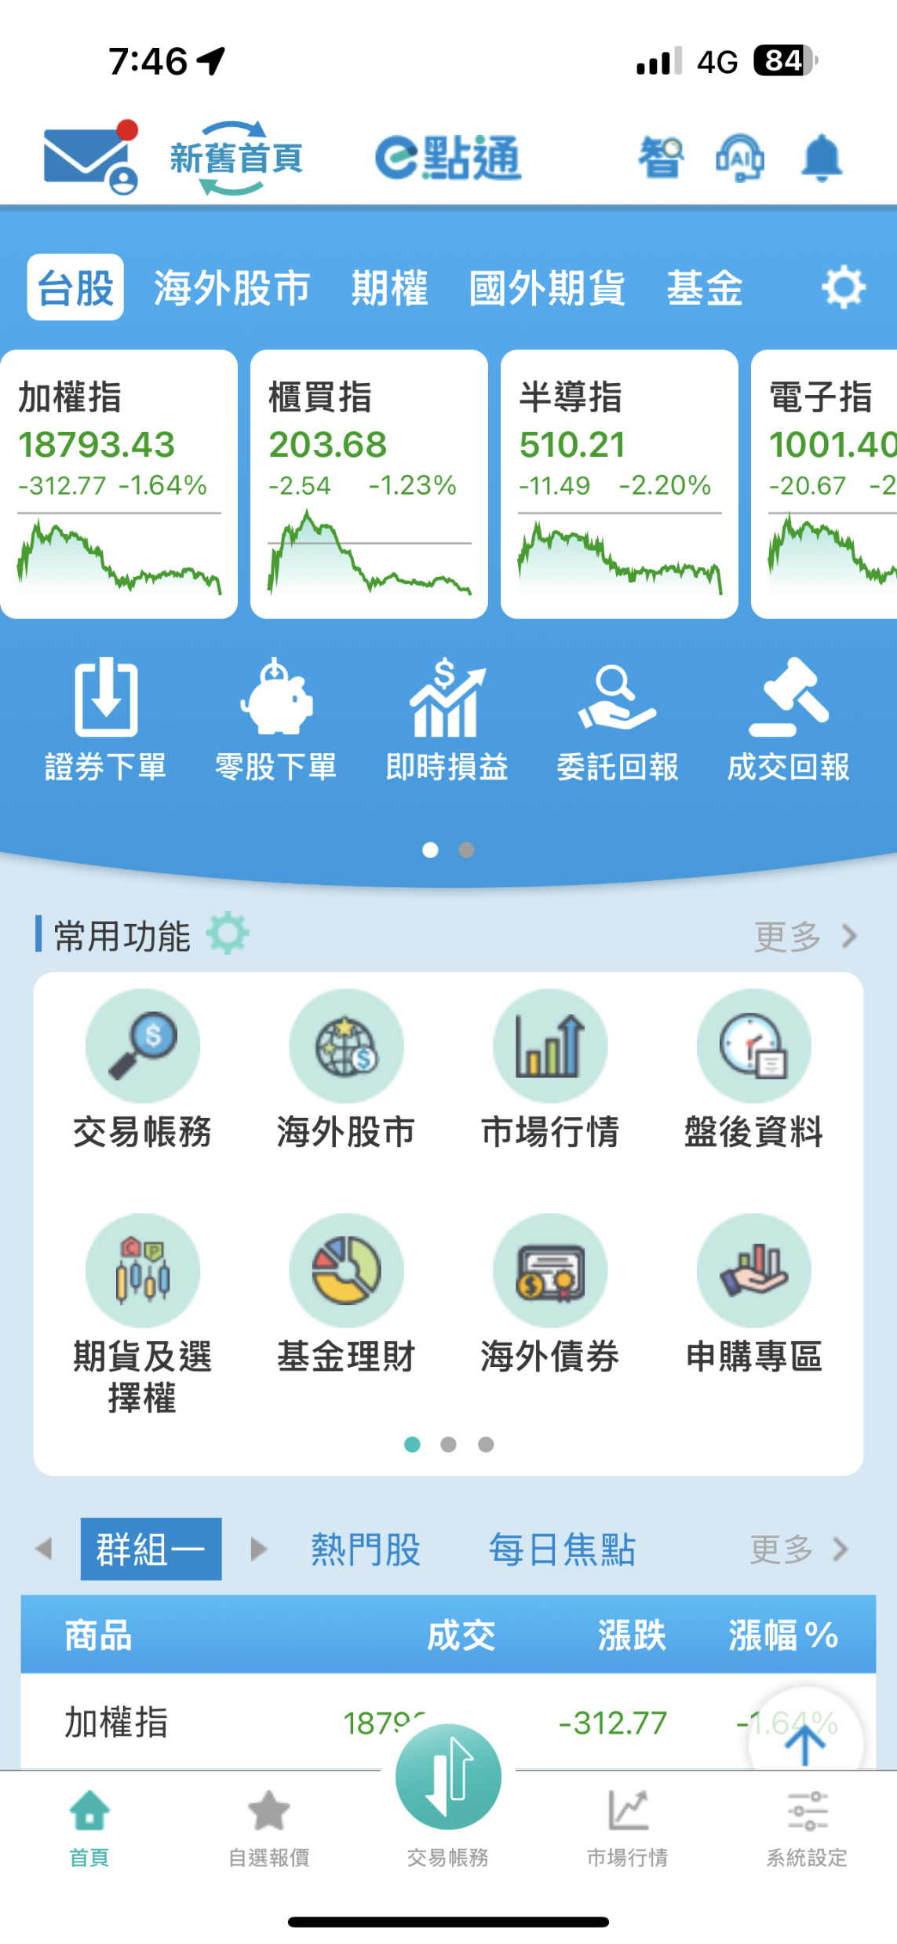
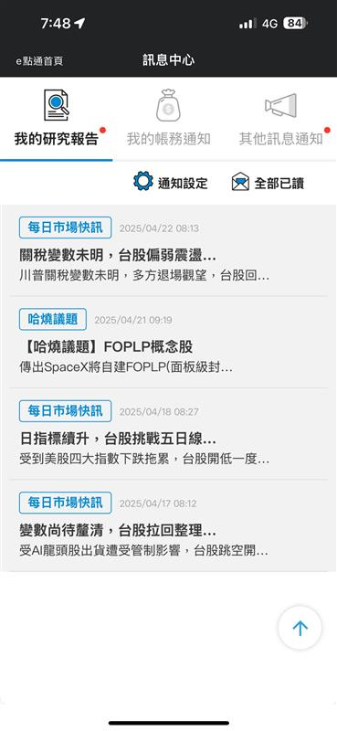
數位軌跡
蒐集客戶點擊按鈕(icon)的時間、頻率， 推測客戶的意圖

Slide 14
補充說明

Slide 15
生成式AI應用場景說明
背景說明
數金期望依據不同的客群輪廓進行線上差異化溝通，並運用生成式AI輔助設計eDM溝通素材
預期目標
期望提升台股的開信率及實動率
POC測試標的
以台股AI概念股eDM進行測試
解析客群特徵、歸納客群輪廓
數金PM優化現行eDM的主旨及溝通內容
商業洞察
第1群 | 多為潛力客群 多為女性 (約6成) 財富度較低 (現貨電子額度約144萬) | 小資女性 偏好往來台股
第2群 | 平均39歲 開戶通路多為線上 (約9成9) 富證往來年數較低 (約3年) 財富度較低 (現貨電子額度約112萬) | 小額穩健投資族 偏好往來台股+財管
第3群 | 多為價值客群 富證往來年數較高 (約19年) 財富度較高 (現貨電子額度約495萬) | 高資產熟客 偏好往來台股+財管
版型1-小資女性：
追求用少量的資金滾出穩定的報酬，多加溝通每日台股熱門標或台股市場資訊
生成式
AI
版型2-小額穩健投資族： 佈局台股及財管追求資產累積及風險分散，介紹入門財管商品(例如: 海外股)
版型3-高資產熟客：
財力穩固追求財富累積;
投資經驗豐富追求高報酬績效

Slide 16
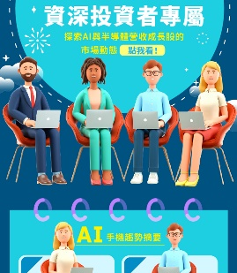
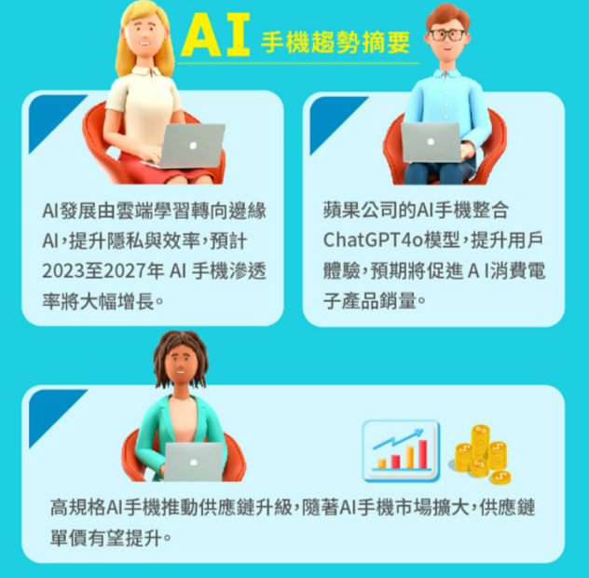
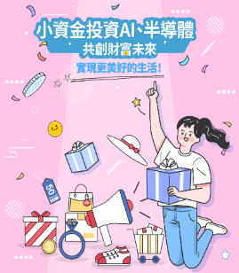
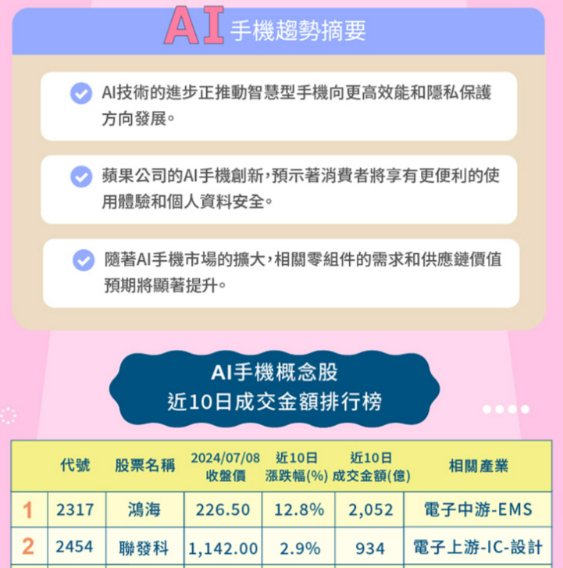
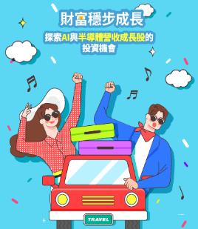
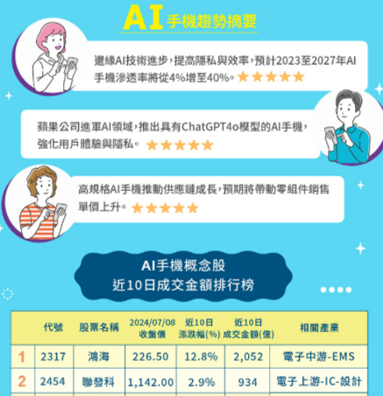
設計差異化溝通素材
落地應用方式：數金PM依據數科所建議之客群輪廓及投顧報告重點摘要，設計3版溝通素材(訊息標題、eDM)
高資產熟客
財富度較高 (現貨電子額度約495萬)
富證往來年數較高 (約19年)
偏好往來台股及財管商品
小資女性
財富度較低 (現貨電子額度約144萬)
多為女性 (約6成)
偏好往來台股
小額穩健投資族
財富度較低 (現貨電子額度約112萬)
富證往來年數較低 (約3年)
偏好往來台股及財管商品
客群輪廓
輸入生成式AI關鍵字
投資經驗豐富 關注AI產業趨勢
小資金女性
滾出穩定報酬
投資經驗較少
關注即時熱門投資標的
生成式AI 建議主視覺
深色系
專業高端形象
粉色系
柔和時尚口吻
藍色系
穩定可靠印象
【資深投資者專屬】 掌握AI手機概念股的市場動態！
【AI手機概念股】 小資金投資AI，啟動財富新未來！
【AI手機概念股】 財富穩步成長，探索AI投資機會！
測試不同訊息標題，訊息開啟率是否提升?
訊息標題
測試不同溝通內容，實動率是否提升?
溝通內容

Slide 17
成效說明
測試方式
比較進行差異化溝通的成效:
差異化溝通下，客戶的開信意願較高，整體訊息開啟率自1.05%提升至1.50%，提升約42%
差異化溝通下，客戶實動AI概念股的意願較高，AI概念股實動率自29.2%提升至31.9%，提升約10%
比較差異化溝通訊息(實驗組)和隨機發送訊息(對照組)的開信率/AI概念股實動率，是否有效提升?
對照組:
隨機發送訊息
實驗組:
依客群輪廓差異化發送訊息

Slide 18

Thanks for
Your Listening

